Slide 1
Počítačové skříně

Slide 2
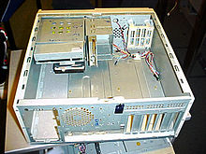
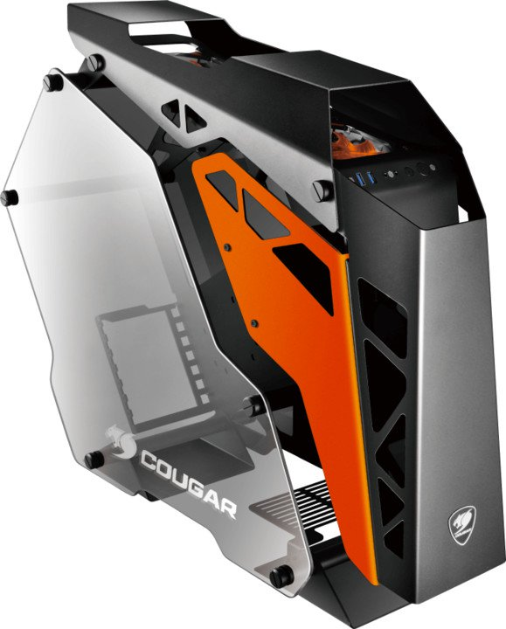
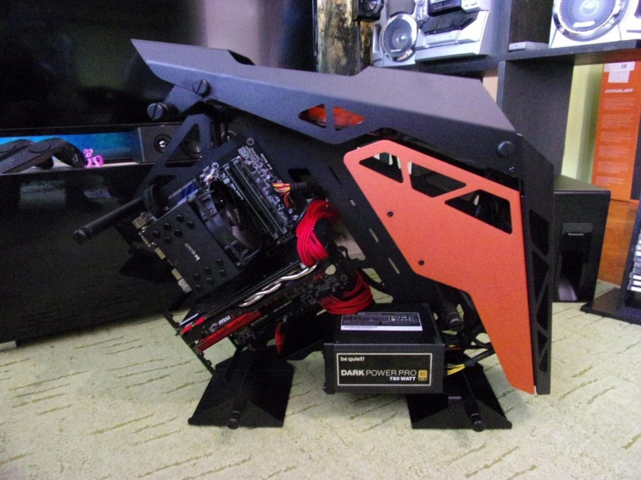
ÚVOD
Počítačová skříň je jakousi základnou pro ostatní komponenty počítače a zároveň tyto komponenty chrání před vnějšími vlivy jako je například statická elektřina.
Kromě ochrany a umístění počítačových komponent, umožňuje design skříně také správné chlazení jednotlivých komponent.
Ve skříni je umístěn jeden, nebo více ventilátorů, které prohánějí vzduch skrz počítačovou skříň. Vzduch prochází kolem komponent, které se zahřívají a teplý vzduch poté opouští skříň. Tento proces pomáhá chránit jednotlivé komponenty před přehříváním.
Počítačové skříně se vyrábějí v různých velikostech a tvarech podle výrobních norem.

Slide 3
Typy počítačových skříní
Desktop – počítačová skříň je umístěna horizontálně na pracovním stole a na ní je umístěn monitor.
Tower – dnes je to nejběžnější uspořádání z důvodu vhodnějšího uspořádání a chlazení komponent. Počítač také nemusí zbytečně zabírat místo na pracovním stole.

Slide 4
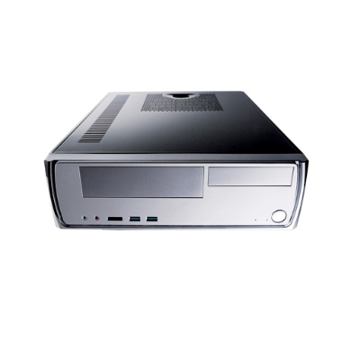
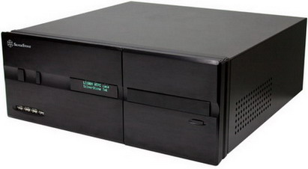
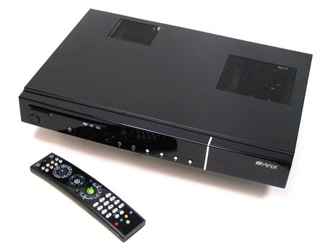
Desktop
Počítačové skříně typu desktop patří k nejmenším počítačovým skříním. Klasický desktop může obsahovat 1 nebo 2 pozice 3,5“ a 2 nebo 3 pozice 5,25“ pro optické mechaniky. Vejde se do ní většina uživatelem požadovaných komponent.
Slim-line
Někdy se můžeme setkat se zmenšenými verzemi slim-line , které jsou podstatně nižší. Obsahují 1 pozici 3,5“ a jednu pozici 5,25“, jeden pevný disk, základní desku, zdroj a všechny důležité komponenty. Díky své velikosti většinou není možno později provádět další rozšiřování počítačové sestavy.
Chlazení desktopů je problematické, nefunguje zde totiž komínový efekt obvyklý u skříní typu Tower a uchlazení výkonné sestavy může být problematické.

Slide 5
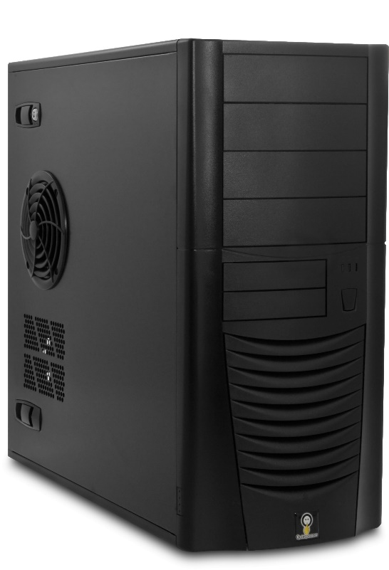
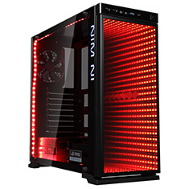
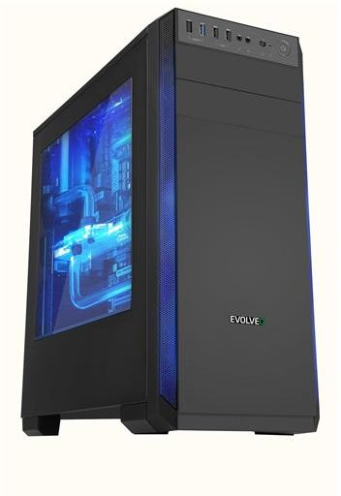
Tower
Big Tower – méně používaná, kvůli svým velkým rozměrům se mnohdy nevejde pod stůl. V této kategorii je celkem malý výběr. Bezproblémové chlazení. Dostatečné množství prostoru pro periferie i komponenty počítače.
Midi Tower – nejrozšířenější počítačová skříň, obsahuje dostatečné množství pozic 3,5“ a 5,25“ a dostatek místa pro komponenty a další rozšiřování sestavy. Díky výšce skříně vzniká komínový efekt a proto je možno bez problému uchladit i nejvýkonnější počítačové sestavy.
Middle tower – dostatečně velká skříň pro běžné účely. Skříň je o něco snížená. Použití v interiéru, kde není dostatek místa pro větší skříně.
Mini Tower – kvůli menším rozměrům a horšímu chlazení komponent se používá spíše pro jednoduché sestavy jako jsou kancelářské počítače. Nedostatek místa pro další rozšíření počítačové sestavy.

Slide 6

Rozměry
Mini Middle
Výška (cm) 32-36 35-40
Pozic 5,25“ 2 3
Pozic 3,5“ 1-3 2-5
Midi Big
Výška (cm) 42-45 60-70
Pozic 5,25“ 4 6
Pozic 3,5“ 3-8 5-8

Slide 7
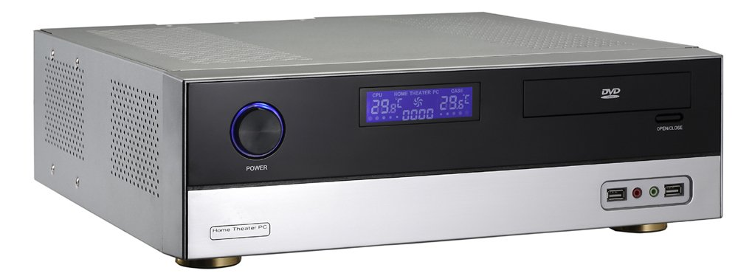
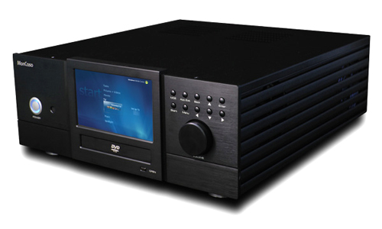
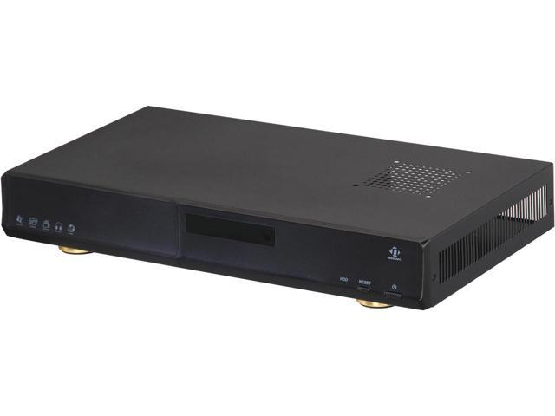
Typy počítačových skříní
HTPC (Home Theater Personal Computer) – počítač pro domácí kino. HTPC je domácí systém umožňující přehrávání DVD/CD/HD-DVD/BlueRay disků, obsahuje také TV, DVB kartu (+rádio), mezi další funkce patří prohlížení webových stránek, fotografií a hraní her.
Počítačová skříň je podobná skříním typu Desktop, je vyrobená z kvalitních materiálů jako je např. leštěný hliník a je také upraven systém chlazení kvůli co nejmenší hlučnosti.
HTPC skříně obvykle na předním panelu obsahují různé ovládací prvky jako je dotykový displej. HTPC se dá ovládat pomocí klasického ovladače a navíc je k dispozici klávesnice a myš.

Slide 8
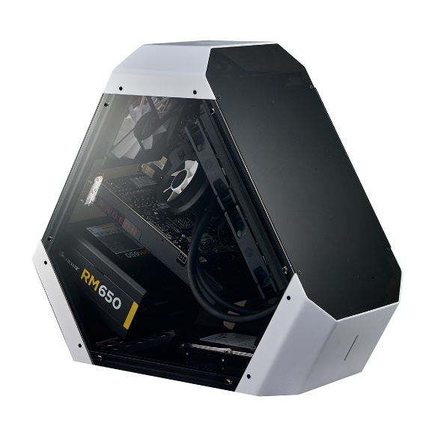
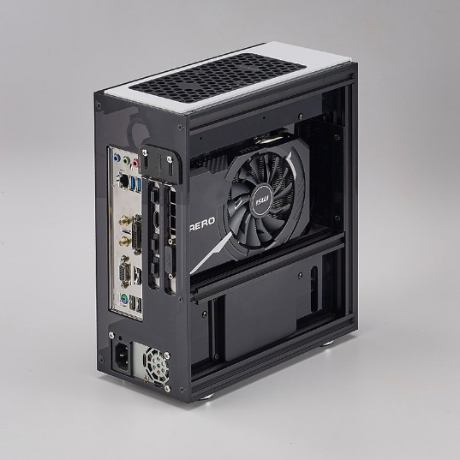
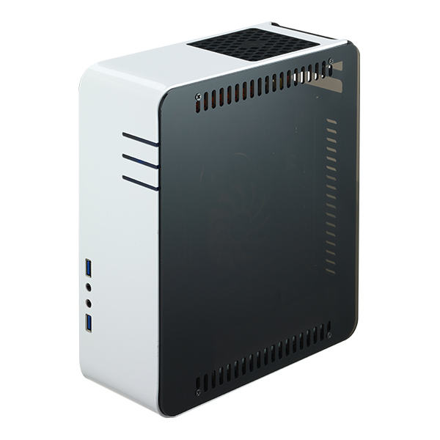
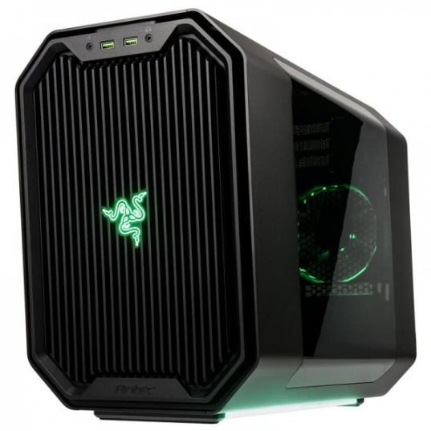
Typy počítačových skříní
ITX – počítačové skříně určené pro miniaturní počítače a ITX základní desky. Používají se u sestav, kde nejsou kladeny vysoké nároky na počítačovou sestavu.

Slide 9
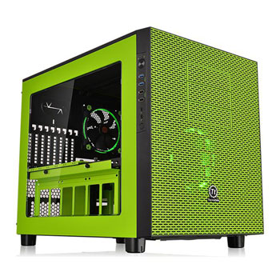
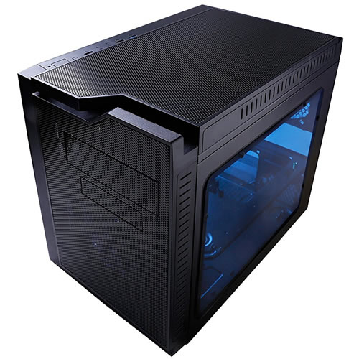
Typy počítačových skříní
Cube – je universální počítačová skříň. Může nahradit HTPC, nebo může obsahovat klasickou počítačovou sestavu. Chlazení je problematičtější než u Tower, ale pomocí wind tunelů lze uchladit i výkonnou počítačovou sestavu.
Místo v počítačové skříni typu Cube se liší výrobce od výrobce a záleží na konkrétním modelu.

Slide 10
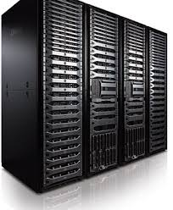
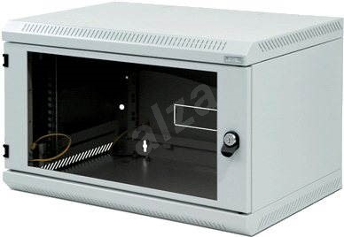
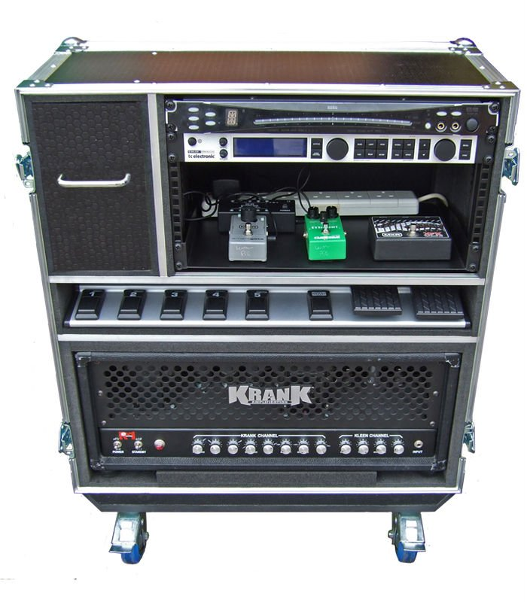
Typy počítačových skříní
Rack – je počítačová skříň používaná převážně pro servery. Tento standard vznikl s potřebou vměstnat co nejvíce zařízení (serverů, switchů, routerů, či zesilovačů a zvukových efektů) do jedné skříně a snadno je tak připojit do datové sítě a elektrické sítě. Rám racku je tvořen kolejnicemi po stranách a ve svislém směru je tvořen jednotkami (units). Výška racku odpovídá násobkům těchto jednotek.

Slide 11
Typy počítačových skříní
Barebone – předpřipravený set počítačových dílů, který se skládá z počítačové skříně, základní desky, zdroje napájení a chlazení. Někdy obsahuje i příslušenství jako optické mechaniky a čtečky paměťových karet.
Uživatel pak musí sestavu vybavit mikroprocesorem (CPU), operační pamětí (RAM), pevným diskem (HDD) a dalšími vstupními a výstupními periferiemi. Pokud tyto již nejsou součástí sestavy.
Tento systém je často levnější, než koupě počítačové sestavy nakonfigurované výrobcem. Další rozšiřování sestavy je nutné si předem prověřit.

Slide 12

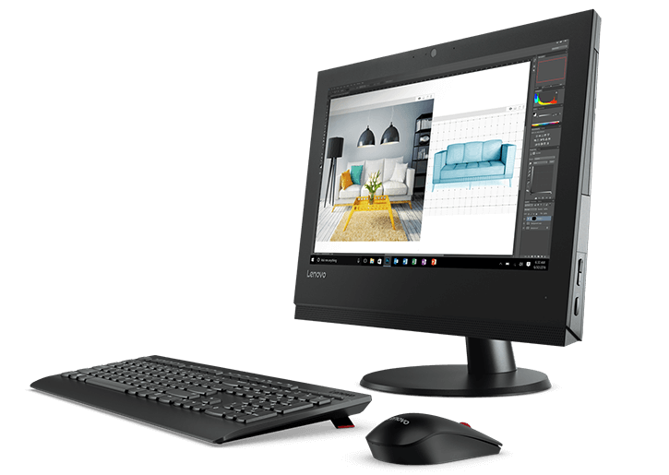
All-in-one
Jako All-in-one se označují počítače, které integrují své komponenty do jedné skříně – do monitoru. Typickým příkladem je počítač Apple iMac. Výhodou řešení all-in-one bývá atraktivní design, mezi nedostatky obvykle patří problematický upgrade.

Slide 13
Výběr počítačové skříně
Existuje mnoho faktorů, které musíme brát v potaz při výběru počítačové skříně.
Model počítačové skříně. Dnes je nejpoužívanějším modelem tower. V kancelářích a různých institucích však může být požadován typ desktop.
Velikost základní desky. Stejně jako počítačové skříně i základní desky se vyrábějí v různých velikostech podle norem. Při výběru počítačové skříně bychom měli brát v potaz velikost základní desky, počet komponent umístěných ve skříni a jejich vzdálenost od sebe. Čím více komponent tím lepší systém chlazení budeme potřebovat. Záleží i jak jsou komponenty umístěny blízko sebe.
Počet externích a interních zařízení (optických mechanik, disketových mechanik, harddisků, apod.). Už od začátku bychom měli vědět kolik externích a interních zařízení budeme u počítače vyžadovat a podle toho volit skříň se správným počtem pozic pro tyto zařízení.

Slide 14
Výběr počítačové skříně
Vzhled počítačové skříně pro mnoho lidí není důležitý a spokojí se s jakýmkoli továrním provedením. Najdou se však nadšenci, kterým na vzhledu záleží a pořizují si počítačové skříně nejrůznějších tvarů. Pro tyto nadšence se vyrábí skříně s mnoha designy.
Chlazení je důležitá součást počítačové skříně. Ventilátor je umístěn na napájecím zdroji, některé skříně však mají další přídavně ventilátory pro odvod teplého vzduchu ven ze skříně, nebo pro přívod chladného vzduchu dovnitř.
Status displej ukazuje co se děje uvnitř počítačové skříně. LED diody, které jsou umístěny na přední straně skříně nám říkají zda je počítač zapnut, pracuje harddisk a zda je počítač v režimu spánku, nebo hibernace.
Dostupné místo pro počítač musíme brát také v potaz. Provedení desktop zabírá méně místa, kvůli umístění monitoru na skříni počítače. Může však omezovat komponenty z hlediska počtu a velikosti. Měli bychom vybírat počítačovou skříň, která souhlasí s rozměry základní desky a napájecího zdroje.

Slide 15
Materiály pro počítačové skříně
Hliník – nejkvalitnější skříně jsou vyráběny z hliníku. Hliník je kvalitní vodič tepla, je lehký, měkký a tím i dobře tvarovatelný. V interiéru působí hliníková skříň luxusním dojmem. Nevýhodou hliníku je že je poměrně drahý a je nutné používat silnější cca. 1 - 2mm silný plech. Hliníkové skříně jsou náchylné na přenos vibrací.
Plech (ocel, slitiny hliníku, apod.)
  SECC – plech pokrytý zinkem elektrolytickým způsobem.
  SGCC - poniklovaný plech ponořením do lázně roztaveného zinku s příměsemi hliníku. SGCC je o něco pevnější, 0,6 SECC odpovídá přibližně 0,8 SGCC.
Plast – nejčastěji se používá ABS (Acrylonitrile Butadiene Styrene)

Slide 16
Kvalita zpracování
Kvalita použitého materiálu a dílenského zpracování má vliv na tlumení vibrací a zvuku a celkovou pevnost skříně. Pro tlumení vibrací se používají gumové nožičky na spodní straně skříně.
Nemělo by docházet ke kroucení kostry a bočnic skříně. Proto se v konstrukci používají různé zpevňující přepážky a rohové výztuhy. Skříň by měla být co nejpevnější, aby komponenty dobře pasovaly na své místo.
Zaoblení hran skříně je ukazatel kvality počítačové skříně, levnější skříně mohou mít ostré hrany. Kvalitnější skříně mají hrany zahnuty tak, že tvoří jakési roury, které pomáhají zlepšit pevnost počítačové skříně.
Plechy by měli být dostatečně silné. Ocel od 0,6 do 1mm a hliník by měl být o něco silnější 1-2mm a více u dražších skříní.

Slide 17
Popis skříně (uvnitř)

Slide 18
Popis skříně (zadní strana)

Slide 19
Popis skříně (přední strana)

Slide 20
Chlazení skříně
Aktivní (ventilátor, vodník,..) a pasivní (Al chladiče, proudění vzduchu)
Komponenty v počítači, které vydávají ztrátové teplo (TDP) a jsou chlazené vzduchem jsou závislé na teplotě okolního vzduchu. Těmito komponentami jsou zejména procesor, chipset, grafická karta a pevné disky.
Tato závislost není bezprostřední, protože komponenty a okolní vzduch mají mezi sebou bariéru v podobě počítačové skříně, pasivního chladiče a teplovodné pasty. Vliv této bariéry je při konstrukci počítačové skříně nutné omezit na minimum.
Počítačová skříň umožňuje na jedné straně přívod chladného vzduchu a na straně druhé teplý vzduch odvádí ven. Počítačová skříň by měla být tedy konstruována tak, aby se v ní vzduch obměňoval co možná nejrychleji. Výrobci se snaží skříně navrhovat tak, aby aktivním chladičům (ventilátorům) pokud možno nestály v cestě žádné překážky.

Slide 21
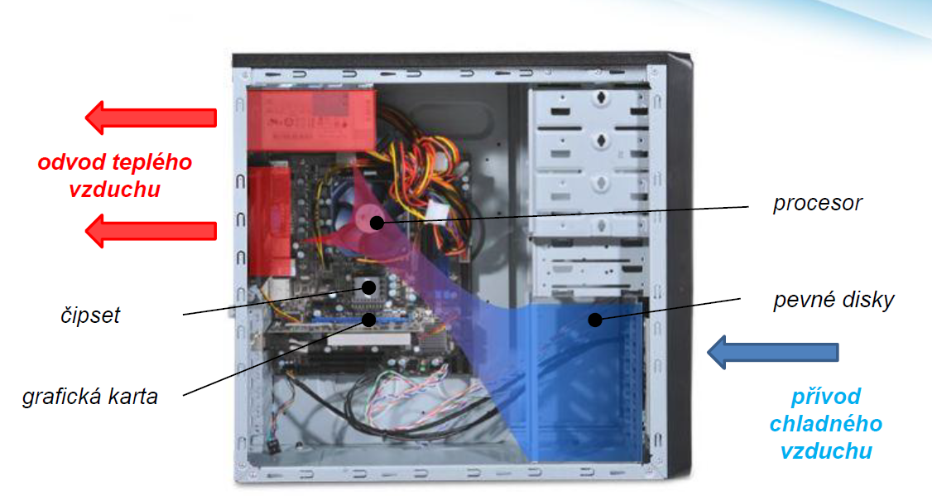
Chlazení skříně

